Slide 1
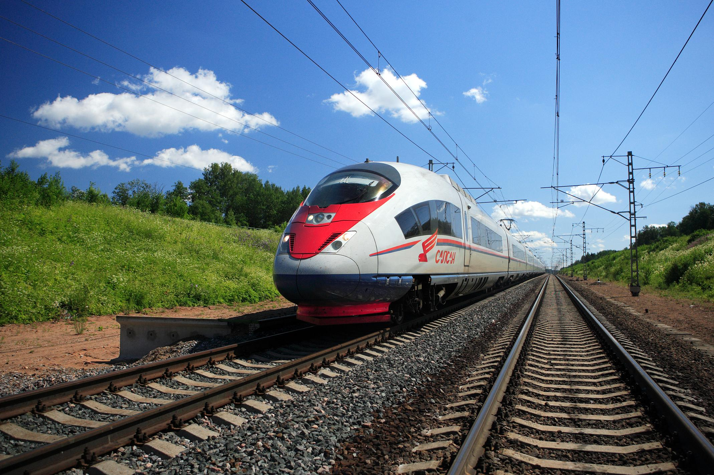
Саратовский филиал ПривГУПС
Филиал Прив ГУПС
в г. Саратове
Преподаватель
по Транспортной безопасности
Быкова И.В.

Slide 2
Объявление
2
Уважаемые слушатели!
Отключите и уберите мобильные телефоны, пользоваться ими во время занятия ЗАПРЕЩЕНО!

Slide 3
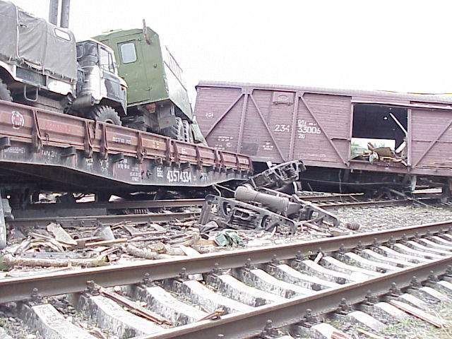
3
Тема 2.4.1
«Инженерно-технические системы обеспечения транспортной безопасности
на железнодорожном транспорте»

Slide 4
ПЕРСПЕКТИВНАЯ СТРУКТУРА ЕДИНОЙ ИНЖЕНЕРНО-ТЕХНИЧЕСКОЙ СИСТЕМЫ ОБЕСПЕЧЕНИЯ ТРАНСПОРТНОЙ БЕЗОПАСНОСТИ
18
ЕДИНЫЙ СИТУАЦИОННЫЙ ЦЕНТР БЕЗОПАСНОСТИ ДВИЖЕНИЯ ТРАНСПОРТА НА ТЕРРИТОРИИ РФ
ЕСЦБДЖДТ
ЕСЦБВСД
СЦТИ
Комплекс инженерно технических подсистем
Силы ОТБ
Транспортная полиция
охранной и пожарной сигнализации
Подразделения охраны ОТИ
видеонаблюдения
Подразделения охраны ТС
контроля и управления доступом
Опорные пункты мониторинга
Опорные пункты охраны
Пункты досмотра пассажиров и грузов

Slide 5
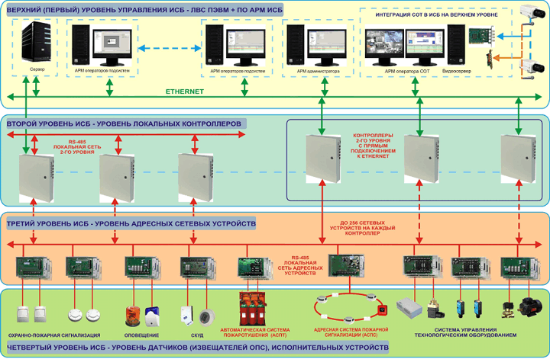
Интегрированная система безопасности как основа ОТБ

Slide 6
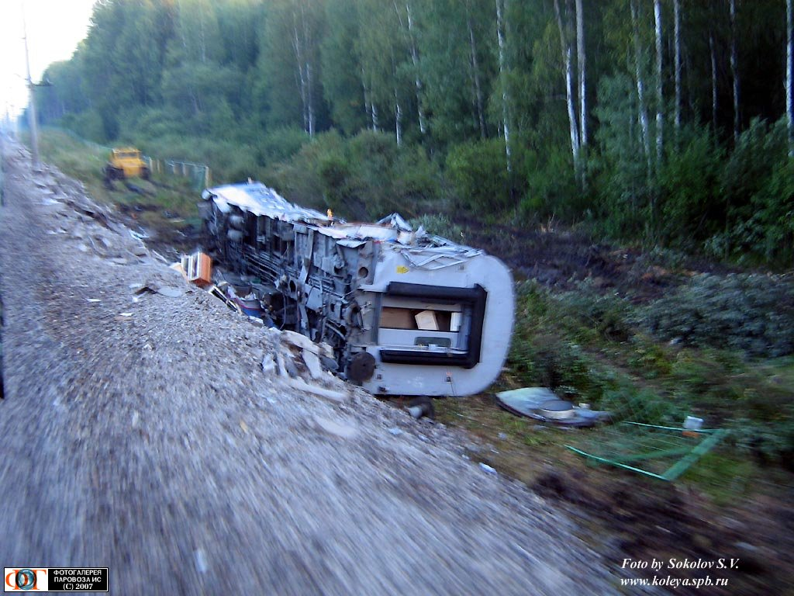
Тема 2.2.2 «Инженерно-технические системы наблюдения, охраны и контроля»

Slide 7
Конфигурация инженерно-технической системы ОТБ разрабатывается на основе утвержденного Плана ОТБ и предполагает следующие основные подсистемы:
инженерных сооружений ОТБ (КПП, шлюзы);
периметрального заграждения (ПЗ)
досмотра;
видеонаблюдения и мониторинга (СОТ);
управления доступом (СКУД);
охранной сигнализации;
электропитания и охранного освещения;
связи и оповещения;
сбора и обработки информации.

Slide 8
Субъект транспортной инфраструктуры в отношении объекта транспортной инфраструктуры обязан оснастить ОТИ техническими средствами и инженерными системами, обеспечивающими:
идентификацию физических лиц и (или) транспортных средств, при их перемещении через контрольно-пропускные пункты (посты) на границах зоны ТБ и (или) ее частей, а также критических элементов ОТИ (далее – видеоидентификация);
обнаружение и распознавание характера событий, связанных с объектами видеонаблюдения, на основании данных видеонаблюдения и их обнаружение в произвольном месте и произвольное время в секторе свободного доступа зоны ТБ и перевозочном секторе зоны ТБ, а также на критических элементах ОТИ(далее – видеораспознавание);
обнаружение физических лиц и транспортных средств, на основании данных видеонаблюдения в произвольном месте и произвольное время (далее - видеообнаружение) в технологическом секторе зоны ТБ ОТИ;
обнаружение физических лиц и транспортных средств, являющихся объектами видеонаблюдения, в заданном месте и заданное время (далее - видеомониторинг) по периметру зоны ТБ ОТИ;
передачу данных с системы видеонаблюдения в соответствии с порядком передачи данных в режиме реального времени;
хранение в электронном виде данных с технических средств обеспечения транспортной безопасности, обладающих необходимыми для этого конструктивными особенностями, в течение не менее 30 суток;
выявление нарушителя, в том числе оснащенного материальными объектами, которые могут быть использованы для проникновения на объект транспортной инфраструктуры (транспортное средство) вне контрольно-пропускного пункта (далее - подготовленный нарушитель), в режиме реального времени на всем периметре внешних границ зоны ТБ и критических элементов ОТИ;

Slide 9

Посредством инженерно-технических систем и средств должно быть реализовано
-электронное документирование перемещения персонала и посетителей в зону ТБ и на критические элементы ОТИ или из них;
- идентификация данных постоянного пропуска с предъявителем документа
посредством применения биометрических устройств на границах зоны ТБ и
критических элементов ОТИ;
- передача данных о лицах, пропущенных в зоны ТБ или на критические элементы ОТИ в реальном времени;
- хранение данных в электронном виде со всех технических средств ОТБ в течение одного месяца;
- возможность интеграции технических средств ОТБ с другими охранными системами.

Slide 10
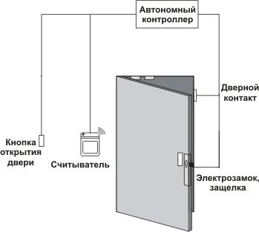
Система контроля управления доступом
Системы контроля управления доступом (СКУД) предназначены для обеспечения контроля и управления доступом в отдельное помещение. Система состоит из автономного контроллера, хранящего в себе базу данных идентификаторов и управляющего работой остальных элементов системы. В качестве исполнительного устройства используется электромагнитный замок, либо защелка. Для идентификации пользователя используются различные типы карт со считывателями (магнитные, проксимити, штриховые).

Slide 11
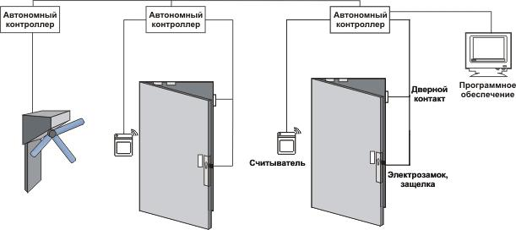
Сетевые СКУД
Сетевые СКУД предназначены для обеспечения контроля и управления доступом на крупных объектах (банки, учреждения, предприятия и т.п.). Выделяют четыре характерных типа точек доступа, где может быть применен контроль:
проходные;
офисные помещения;
помещения с повышенным уровнем безопасности;
объекты на улице (ворота, шлагбаумы для автостоянок и т.д.).

Slide 12
Возможности СКУД
необходимое ограничение в доступе людей и автотранспорта на территорию объекта;
необходимое ограничение в доступе сотрудников и посетителей в офисные помещения объекта;
контроль и регистрацию в архив Сервера СКУД факта и времени въезда и выезда автотранспорта на территорию объекта;
контроль и регистрацию в архив Сервера СКУД факта и времени входа и выхода людей на территорию объекта;
быстрый анализ архивных данных и составление отчетов о факте, времени въезда и выезда;
быстрый анализ архивных данных и составление отчетов о факте, времени прохода через любую дверь, оборудованную СКУД;
создание и оперативное изменение базы данных сотрудников и автотранспорта, уровней и времени их доступа;
управление временными ограничениями прохода людей и проезда автотранспорта через точки прохода в течение суток, недели, месяца, в выходные дни;
оперативное управление точками прохода: блокирование, разблокирование дверей, шлагбаумов;
обеспечение дистанционного управления исполнительными устройствами;
обеспечение интеграции с системами охранно-пожарной сигнализации и цифрового видеонаблюдения.

Slide 13
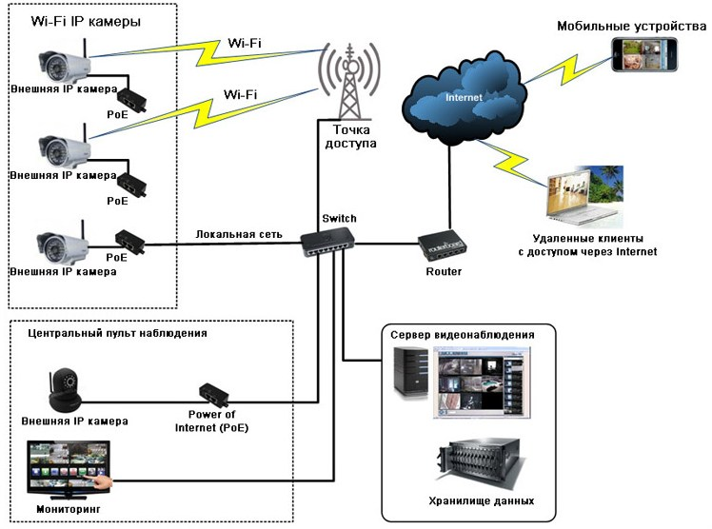
Подсистема видеоконтроля
Система видеоконтроля предназначена для удаленного мониторинга и документирования процедур связанных с проведением досмотра пассажиров и их багажа, а также анализа событий на основе данных видеоархива.

Slide 14
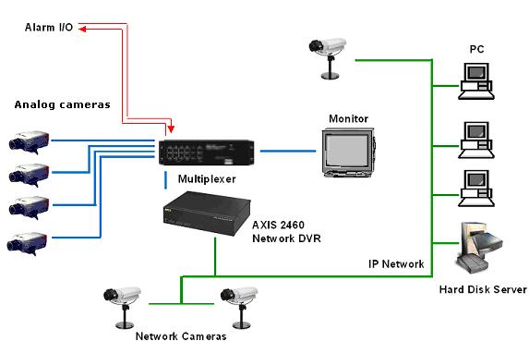
Система должна обеспечивать возможность удаленного просмотра видеоизображения со скоростью не менее 25 кадров в секунду и разрешением 704 х 576 пикселей.
Запись видеозображения от каждой камеры должна осуществляться со скоростью не менее 25 кадров в секунду, разрешением 704 х 576. Глубина архива должна быть не менее 30 суток.
Предусмотреть расстановку видеокамер, выбор секторов обзора и условий освещенности обеспечивающих четкое контрастное изображение всех проводимых процедур досмотра.

Slide 15
Требования к системе видеонаблюдения
Обнаружение и распознавание характера событий
Обнаружение физических лиц и транспортных средств
Обеспечить идентификацию физических лиц и/или транспортных средств, являющихся объектами видеонаблюдения
Обеспечить передачу видеоизображения в соответствии с порядком передачи данных с инженерно-технических систем в реальном времени
Обеспечить хранение в электронном виде данных в течение одного месяца
Возможность интеграции с другими охранными системами
Наличие встроенной видеоаналитики

Slide 16
Существующие типы видеоаналитических детекторов
Детектор оставленных и унесенных предметов
Пересечение виртуальной линии
Вход в зону и выход из зоны
Антисаботаж
Нахождение в зоне сверх установленного времени
Изменение скорости движения
Выделение автомобилей и людей

Slide 17


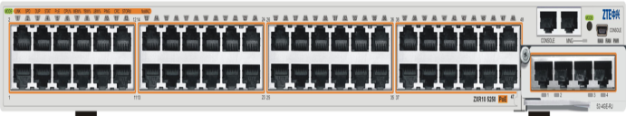
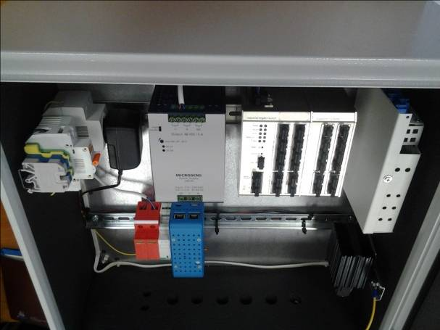
Подсистема связи, приема и передачи информации
Основные узлы коммутации – маршрутизаторы магистрального уровня.
Коммутаторы сети СПД с оптическими портами для сбора информации с разных узлов в один центральный узел.
Коммутаторы сети СПД с возможностью PoE (Power over Ethernet) для подключения видеокамер.
Точки доступа сети СПД КСБ на основе промышленного коммутатора в уличных шкафах для подключения видеокамер, устанавливаемых вне помещений.
Notes:
На данном слайде отображено объемное решение служебно-технического здания. Здание условно состоит из 3 корпусов, объединенным общим первым этажом. Трехчастное деление обусловлено необходимостью размещения в здании различных служб, для которых необходимы отдельные входы. Первый - центральный корпус –офисный блок.
Второй корпус – размещение цеха эксплуатации ТЧМ-7 и ТЧЭ-6. Третий корпус – дом отдыха локомотивных бригад.

Slide 18
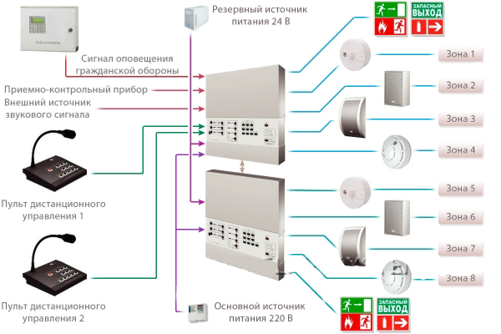
Подсистема связи и оповещения
предназначена для своевременного сообщения людям информации о необходимости эвакуироваться, путях и очередности эвакуации.
Notes:
На данном слайде отображено объемное решение служебно-технического здания. Здание условно состоит из 3 корпусов, объединенным общим первым этажом. Трехчастное деление обусловлено необходимостью размещения в здании различных служб, для которых необходимы отдельные входы. Первый - центральный корпус –офисный блок.
Второй корпус – размещение цеха эксплуатации ТЧМ-7 и ТЧЭ-6. Третий корпус – дом отдыха локомотивных бригад.

Slide 19
СРЕДСТВА РАДИАЦИОННОГО КОНТРОЛЯ
Задачи контроля | Место контроля | Аппаратура контроля
Предотвращение проникновения радиоактивных веществ на объект. | Проходные, въездные ворота, контроль ценных бумаг и корреспонденции | Радиационные мониторы: пешеходные, транспортные, ручные.
Обнаружение радиоактивных источников, проникших на объект, минуя стационарные средства контроля. | Офисы руководства, рабочие помещения, локализация источника при досмотре. | Сигнализаторы-дозиметры, ручные мониторы, индивидуальные дозиметры.
Обнаружение радиоактивных аномалий, вызванных естественными радионуклидами. | Подвальные помещения, рабочие помещения, мебель. | Радиометр объемной активности радона, ручной монитор

Slide 20
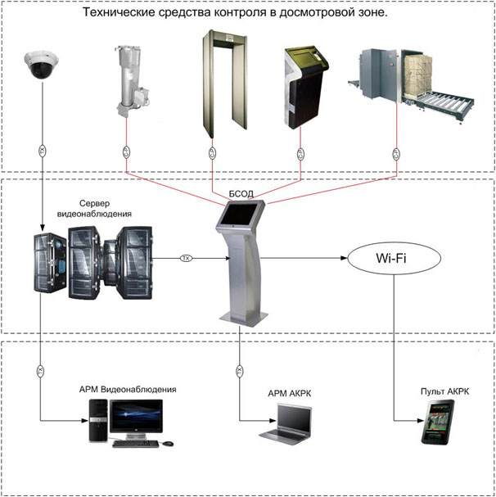
Подсистема радиационного контроля с функцией видеонаблюдения
Автоматизированный комплекс радиационного
контроля АКРК-01М

Slide 21
Основное оборудование комплекса:
Радиационных мониторов РМ-1СМ-01;
Системы регистрации видеоинформации (комплект видеонаблюдения ВН-02АЦ-IP);
Системы сбора, обработки и отображения информации (сервер сбора данных, АРМ оператора комплекса).
Радиометр-спектрометр универсальный портативный МКС-А03 (опционально).
В состав комплекса могут входить радиационные мониторы "Янтарь" (для контроля автомобильного и железнодорожного транспорта).

Slide 22
Комплекс предназначен для:
непрерывного автоматического контроля пассажиров и багажа на наличие радиоактивных материалов
организации поддержки принятия решений сотрудниками службы безопасности железнодорожного вокзала и контроля выполнения решений
организации передачи информации между различными уровнями службы безопасности

Slide 23
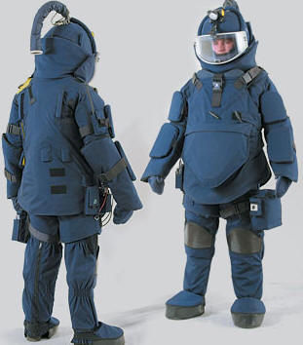
Взрывозащитный комплекс "Доспехи"
Взрывозащитный комплекс, предназначенный для защиты оператора, производящего обезвреживание взрывного устройства, от поражающих факторов взрыва заряда бризантного взрывчатого вещества: избыточного давления воздушной ударной волны, осколочного и термического действия, а также для защиты оператора от травм при опрокидывании.

Slide 24
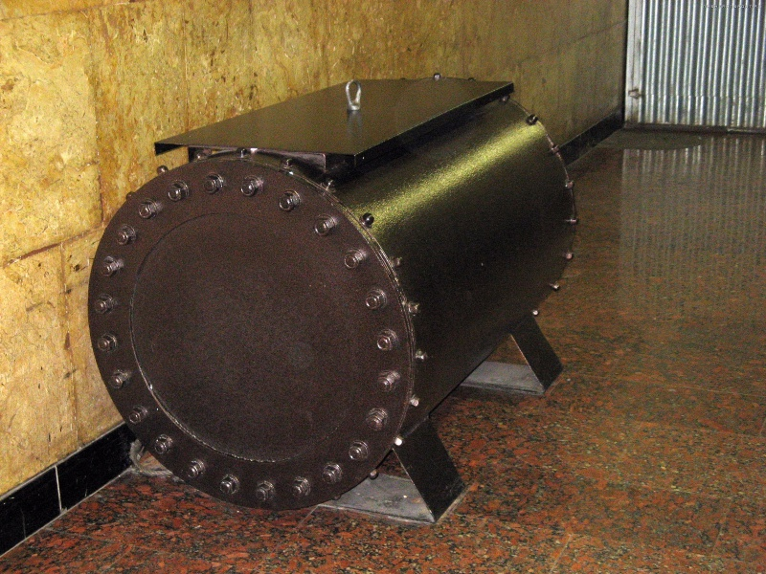
Взрывозащитный контейнер
Взрывозащитный контейнер предназначен для обеспечения локализации и эвакуации в безопасное место предметов, подозрительных на наличие взрывных устройств, взрывчатых веществ и самодельных взрывных устройств.

Slide 25
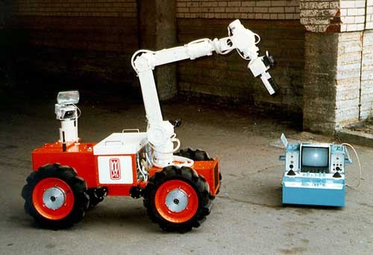
Мобильный робототехнический комплекс "Антитеррорист"

Slide 26
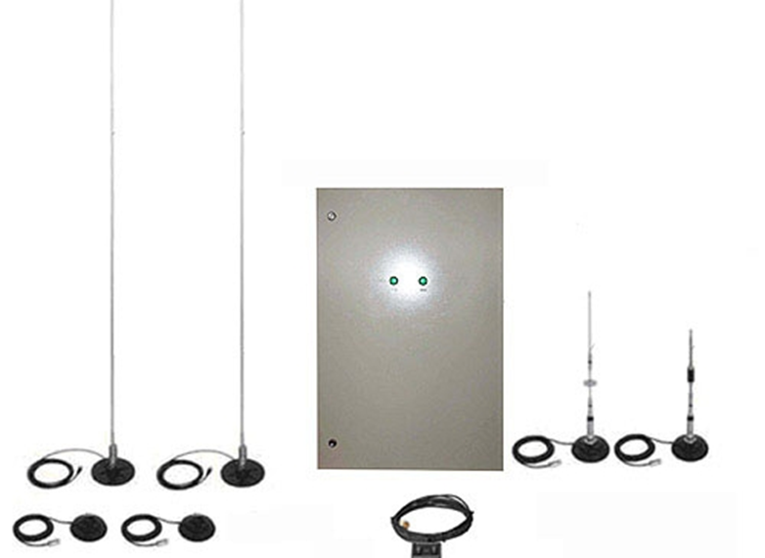
Блокиратор радиовзрывателей стационарный SPK-102 «РАДИОКУПОЛ»
Предназначен для обеспечения безопасности особо важных объектов в условиях угрозы осуществления террористических актов с использованием взрывных устройств с радиовзрывателями. Прибор обеспечивает надежное предотвращение срабатывания (блокирование) радиовзрывателей от передаваемого командным прибором кодированного радиосигнала в диапазоне частот 20 … 2750 МГц.

Slide 27
Прибор обеспечивает:
создание радиоэлектронной помехи для подавления радиолиний связи и управления ВУ;
отсутствие подавления радиолиний связи и управления оборудования объекта размещения в диапазонах рабочих частот, параметры которых занесены, согласовываются с заказчиком заблаговременно (создание «окон прозрачности»);
передачу и прием синхронизирующих сигналов для одновременного функционирования нескольких комплектов аппаратуры;
диапазон рабочих частот аппаратуры 20 – 2750 МГц;
уровень мощности излучаемых сигналов на выходах усилителей мощности не менее: 30 Вт – в диапазоне частот от 20 до 90 МГц; 80 Вт – в диапазоне частот от 90 до 1000 Мгц; 80 Вт – в диапазоне частот от 1000 до 2750 МГц.
непрерывное функционирование – круглосуточно;
индикацию работоспособности в процессе функционирования.

Slide 28
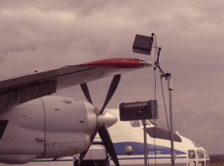
Портативная рентгено-телевизионная установка
Переносная досмотровая система предназначена для проверки почтовой корреспонденции, багажа, мебели, различных бытовых предметов в целях выявления взрывных устройств.
Кроме того, «НОРКА» рекомендуется для обследования контейнеров с опасными вложениями и другими запрещенными к провозу предметами, а также для поиска скрытно установленных средств съема информации.

Slide 29
Техническое обслуживание и ремонт ТСО — комплекс операций по поддержанию его работоспособности или исправности.
Техническое обслуживание ТСО является одной из главных составляющих в комплексе мероприятий по обеспечению правильной и эффективной эксплуатации в системе охраны объекта (ст.7.1. Временная инструкция по организации технической эксплуатации ИТСО охраны объектов ОАО «РЖД», введена распоряжением ОАО «РЖД» от 02.07.2009 г № 1151р

Slide 30
Ремонт ТСО – комплекс мероприятий по поддержанию в исправности и восстановлению путем устранения возникших отказов
Устранение неисправностей (дефектов), выявленных в гарантийный период проводится поставщиком (исполнителем) безвозмездно при условии соблюдения правил эксплуатации ТСО.
В послегарантийный период ремонт проводится на договорной основе организациями, осуществляющими техническое обслуживание ТСО. Передача оборудования в ремонт оформляется двухсторонними актами.
После проведения ремонта делается соответствующая запись в формуляре (паспорте) изделия.

Slide 31
Для обеспечения проведения работ по ТО ИТСО на каждом объекте должна находиться следующая документация:
утвержденная проектная документация со всеми последующими изменениями;
акт приемки и сдачи ТСО в эксплуатацию; паспорта и другая эксплуатационная документация на оборудование и приборы,
входящие в состав комплекса;
инструкция по эксплуатации и техническому обслуживанию ТСО объекта;
план-график выполнения работ по техническому обслуживанию ТСО;
журнал учета регламентных работ и контроля технического состояния ТСО на объекте;
журнал учета контроля работы ТСО

Slide 32
Вопросы для подготовки к следующему занятию
Раскройте структуру и функции инженерно-технической системы обеспечения транспортной безопасности железнодорожного транспорта.
Перечислите требования к системе видеонаблюдения.
Перечислите существующие типы видеоаналитических детекторов.
Сформулируйте обязанности работника ответственного за эксплуатацию ТСО.

Slide 33
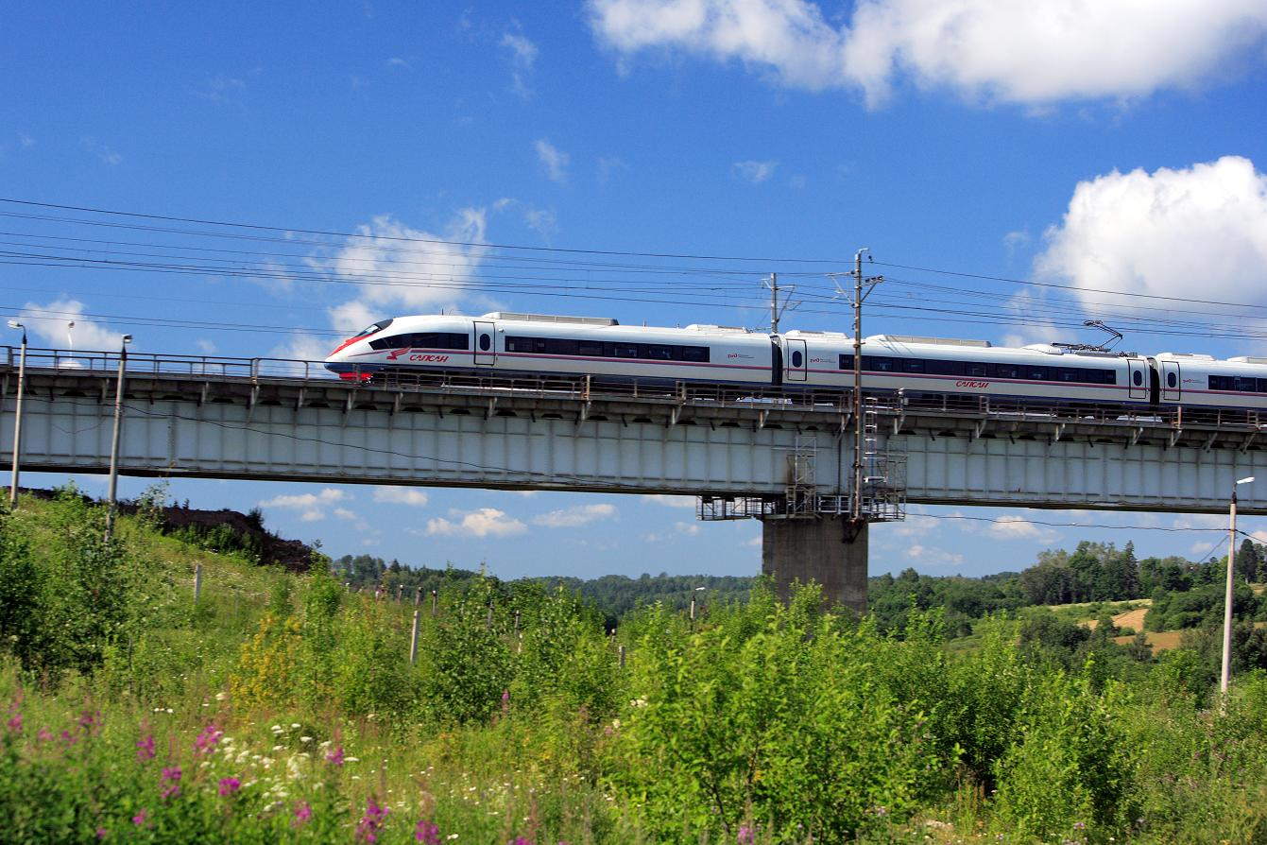
Благодарю за внимание!

